Slide 1

Protección de datos personales
Octubre 2025
Teresa Latorre Sánchez
Dirección Adjunta de Asesoría Jurídica de ICEX

Slide 2
Índice
1
La Asesoría Jurídica de ICEX y las funciones de soporte legal en materia de privacidad
2
Marco normativo y conceptos básicos de protección de datos personales
3
Marco normativo para el envío de comunicaciones comerciales
01
2

Slide 3
1
La Asesoría Jurídica de ICEX y las funciones de soporte legal en materia de privacidad
01
3

Slide 4
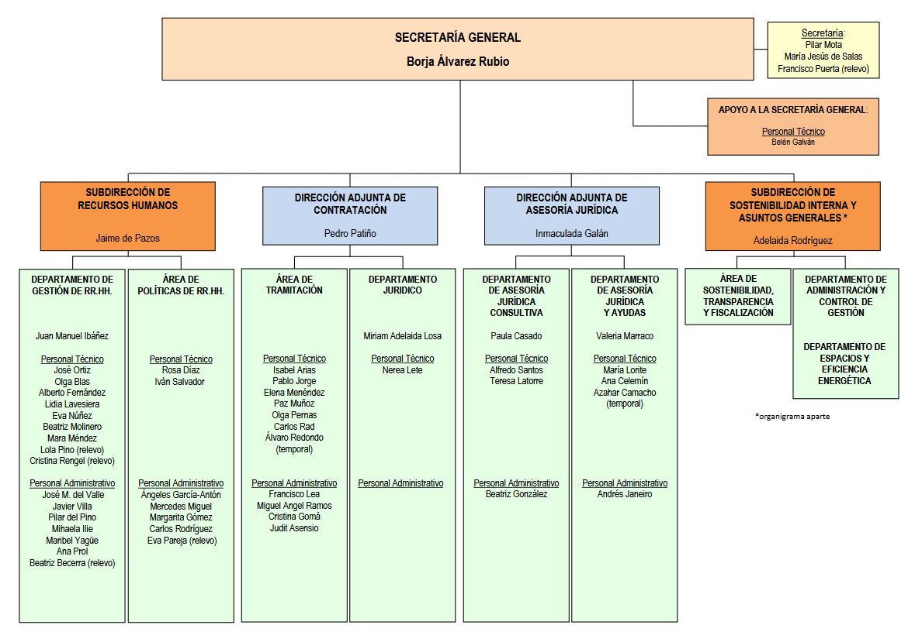

04

Slide 5
Asesoramiento y supervisión de cara a garantizar el cumplimiento legal en materia de protección de datos
Intervenimos a petición de SSCC/DDTTs/Ofecomes en la definición y diseño inicial de cualquier proyecto, iniciativa o actividad, ya sea solo de ICEX o en colaboración con un tercero, o en la resolución de consultas o problemáticas concretas que se planteen en cualquier momento.
Podéis plantear vuestras consultas en el buzón asesoria.jurídica.ayudas@icex.es
También supervisamos a iniciativa propia.
¿Qué hacemos?
Preparación de clausulas para formularios de inscripción, contratos, convenios, licitaciones.
Definir régimen que aplica a las relaciones con terceros que impliquen un flujo de datos personales (cesión de datos, encargo para tratar datos en nombre de ICEX, corresponsabilidad).
Textos legales para recoger imagen o video (toma o uso de fotografías y videos y difusión en web/RRSS, etc.).
Adecuación y revisión legal de portales o webs (Aviso legal, cookies, políticas de privacidad).
5

Slide 6
2
Marco normativo y conceptos básicos de protección de datos personales
01
11

Slide 7
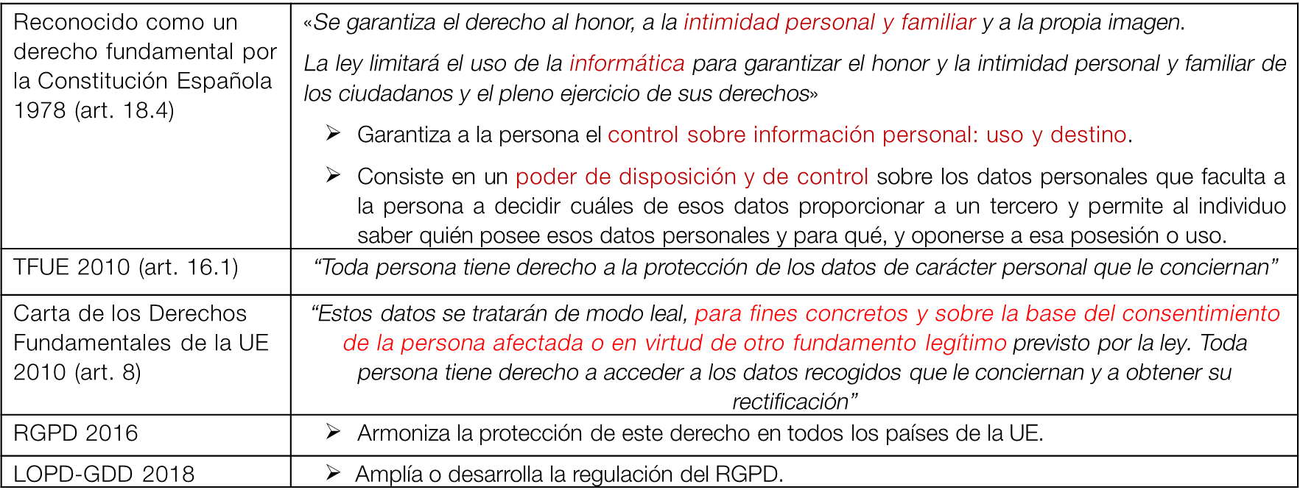
Introducción:
relevancia del derecho a la protección de datos personales
12

Slide 8
Marco normativo y su aplicación a la actividad de ICEX
CUESTIÓN 1: los tratamientos de datos que realizan tanto entidades privadas como públicas españolas han de sujetarse a lo establecido en:
REGLAMENTO (UE) 2016/679, de 27 de abril de 2016, relativo a la protección de las personas físicas en lo que respecta al tratamiento de datos personales (Reglamento General de Protección de Datos = ley de protección de datos europea).
Ley Orgánica 3/2018, de 5 de diciembre, de Protección de Datos Personales y garantía de los derechos digitales.
CUESTIÓN 2: Las normas del RGPD se aplican igualmente a:
Tratamientos de datos realizados por entidades establecidas en la Unión, independientemente de que el tratamiento tenga lugar en la Unión o no, y a,
Tratamientos de datos de personas que residan en la Unión por parte de una entidad no establecida en la Unión, cuando las actividades de tratamiento estén relacionadas con la oferta de bienes o servicios a dichos interesados en la Unión (páginas web, acciones comerciales).
IMPORTANTE: Diferente nivel de sensibilización sobre el derecho a la protección de datos según la zona geográfica UE/fuera de la UE (e incluso según países dentro de la UE).
13

Slide 9
Principios generales que vertebran el marco europeo de protección de datos
Privacidad desde el diseño: integrar el punto de vista de la protección de datos en el origen del proyecto
Las organizaciones deben tener presentes las garantías del RGPD desde que se inicia un proceso o un proyecto, previendo antes de su puesta en marcha las medidas que van a ser necesarias para aplicar de forma efectiva los principios de protección de datos y para integrar todas las garantías de protección de los derechos en el tratamiento.
Principio de responsabilidad proactiva o accountability
Accountability = la actitud de hacerse responsable
Ejercicio de responsabilidad, concienciación y autoevaluación.
Se traduce en la obligación que tienen las organizaciones de cumplir con el Reglamento, pero también de demostrar que cumplen, lo que implica adoptar medidas técnicas y organizativas para garantizar la protección de datos personales y ser capaces de demostrar que se han implantado de manera adecuada.
14

Slide 10
Principios esenciales que deben guiar todo tratamiento de datos
Licitud y transparencia: tratar los datos de manera lícita y transparente para el interesado:
- Bases legales e información -
(2) Limitación de la finalidad: utilizar los datos exclusivamente para finalidades determinadas, explícitas y legítimas de las que se informará al interesado. No podrán utilizarse posteriormente para fines nuevos o diferentes.
(3) Minimización de datos: tratar únicamente los datos que sean precisos para cada uno de los fines específicos reduciendo en lo posible la extensión del tratamiento, el plazo de conservación y su accesibilidad.
(4) Limitación del plazo de conservación: conservación limitada en el tiempo al logro de los fines que persigue el tratamiento. Terminada la finalidad, los datos deben ser borrados, bloqueados o anonimizados.
(5) Exactitud: mantener los datos actualizados: suprimir o modificar cuando sean inexactos.
14

Slide 11
Conceptos básicos de protección de datos
«Datos personales»: ¿qué es y qué no es un dato personal?
Definición RGPD: “toda información sobre una persona física identificada o identificable («el interesado»); se considerará persona física identificable toda persona cuya identidad pueda determinarse, directa o indirectamente, en particular mediante un identificador, como por ejemplo un nombre, un número de identificación, datos de localización, un identificador en línea o uno o varios elementos propios de la identidad física, fisiológica, genética, psíquica, económica, cultural o social de dicha persona.”
Información sobre una persona identificada o identificable:
que su identidad puede determinarse directamente (nombre y apellidos; email identificativo)
que su identidad puede determinarse indirectamente (ej: código empleado, matrícula vehículo)
¿Información de quién? solo personas físicas
NO sociedades mercantiles o entidades
SÍ empresarios individuales y profesionales
SÍ personas de contacto de las sociedades o entidades
SÍ particulares (empleados/becariosICEX/VIVES/alumnos de formación)
16

Slide 12
Conceptos básicos de protección de datos
2) ¿Qué entendemos por «tratamiento»?
Definición RGPD: “cualquier operación o conjunto de operaciones realizadas sobre datos personales o conjuntos de datos personales, ya sea por procedimientos automatizados o no, como la recogida, registro, organización, estructuración, conservación, adaptación o modificación, extracción, consulta, utilización, comunicación por transmisión, difusión o cualquier otra forma de habilitación de acceso, cotejo o interconexión, limitación, supresión o destrucción”.
Ejemplos de acciones habituales que quedan sujetas al RGPD: recogida de tarjetas de visita y su almacenamiento en un cajón o introducción al CRM, envío de invitación a una actividad, recopilación en un Excel de contactos profesionales obtenidos de fuentes diversas de internet como guías o revistas del sector, etc.
La existencia de datos de libre acceso en internet no presupone la libertad de uso: sanción AEPD a la Cámara de Comercio de España por usar el censo público de empresas para fines que no son los propios de esa base de datos.
14

Slide 13
3
Marco normativo para el envío de comunicaciones comerciales
01
11

Slide 14
Marco normativo básico en la UE: regulación del comercio electrónico
Directiva 2000/31/CE, del Parlamento Europeo y del Consejo, de 8 de junio de 2000 (Directiva sobre el comercio electrónico):
Define «comunicación comercial» como todas las formas de comunicación electrónica destinadas a proporcionar directa o indirectamente bienes, servicios o la imagen de una empresa, organización o persona con una actividad comercial, industrial, artesanal o de profesiones reguladas.
No diferencia entre dato personal o no personal, por tanto, se aplica a también a los emails enviados a cuentas genéricas (info@.., comunicaciones@.... marketing@......).
Y además, normas nacionales de cada Estado Miembro:
Cada estado miembro establece libremente su régimen para el envío de comunicaciones comerciales dentro las líneas de la Directiva: hay que estar a lo que disponga la normativa del país.
En España: Ley de servicios de la sociedad de la información y comercio electrónico:
Prohibido el envío de publicidad no solicitada:
Cuando sí se puede: solicitada previamente (ej: suscripción newsletter) o envíos sobre servicios o productos similares a los previamente contratados por ese cliente.
14

Slide 15
Herramienta de gestión para el envío de comunicaciones en ICEX:
el CRM
CRM (“Customer Relationship Management”) es la base de datos de clientes de ICEX:
La existencia de una única base de datos es crucial para poder garantizar el cumplimiento de las obligaciones que tenemos como entidad responsable del tratamiento de datos de los clientes (textos legales tipo, información automática tras las altas, atender el ejercicio de derechos reconocidos a las personas sobre el uso de sus datos).
Centraliza la gestión de consentimientos para recibir comunicaciones comerciales
Sigue el criterio legal de la normativa española:
Prohibición envío comunicaciones comerciales no solicitadas
Regla general consentimiento previo.
Sin consentimiento solo a clientes con los que ya existe una relación comercial y sobre información relacionada con el servicio ya contratado o sobre servicios similares.
Siempre: incluir en el contenido del email un enlace para darse de baja o dejar de recibir correos de ICEX.
14

